Slide 1
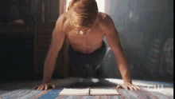


Qu’est-ce que le vecteur déplacement ?

Slide 2

y (m)
t₀ = 0s
7
M₀
M₁
t₁ = 0,2s
6
5
t₂ = 0,4s
4
M₂
3
2
M₃
t₃ = 0,6s
1
0 1 x(m)

Slide 3
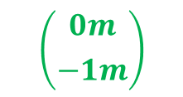


Vecteur déplacement :
Définition : Le vecteur déplacement est une flèche reliant une position à la suivante
y (m)
t₀ = 0s
7
M₀
$$\vec{M_{0}M_{1}}$$
M₁
t₁ = 0,2s
6
Exemple 1 :
- Nom du vecteur : $\vec{M_{0}M_{1}}$
5
On ne se déplace pas selon l’axe des x
Coordonnées :
$$\left({0m \atop −1m}\right)$$
t₂ = 0,4s
On descend de 1m sur l’axe des y
4
M₂
Norme = longueur du vecteur $M_{0}M_{1}=1 m$
3
2
M₃
t₃ = 0,6s
1
0 1 x(m)

Slide 4

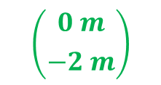
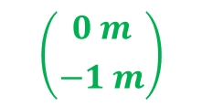

Vecteur déplacement :
Définition : Le vecteur déplacement est une flèche reliant une position à la suivante
y (m)
t₀ = 0s
7
M₀
M₁
t₁ = 0,2s
6
Exemple 1 :
- Nom du vecteur : $\vec{M_{0}M_{1}}$
5
On ne se déplace pas selon l’axe des x
Coordonnées :
$$\left({0 m \atop −1 m}\right)$$
t₂ = 0,4s
On descend de 1m sur l’axe des y
4
M₂
Norme = longueur du vecteur $M_{0}M_{1}=1 m$
3
Exemple 2 :
- Nom du vecteur : $\vec{M_{1}M_{2}}$
2
Coordonnées :
$$\left({0 m \atop −2 m}\right)$$
M₃
t₃ = 0,6s
Norme = longueur du vecteur: $M_{1}M_{2}=2 m$
1
0 1 x(m)

Slide 5

y (m)
7
6
M₃
M₄
5
M₂
t₃=0.6s
t₄=0.8s
M₅
t₂=0.4s
4
M₁
t₅=1.0s
t₁=0.2s
M₆
3
t₆=1.2s
2
M₀
t₀=0s
1
0 1 2 3 4 5 6 7 8 9 10 11 12 x(m)

Slide 6
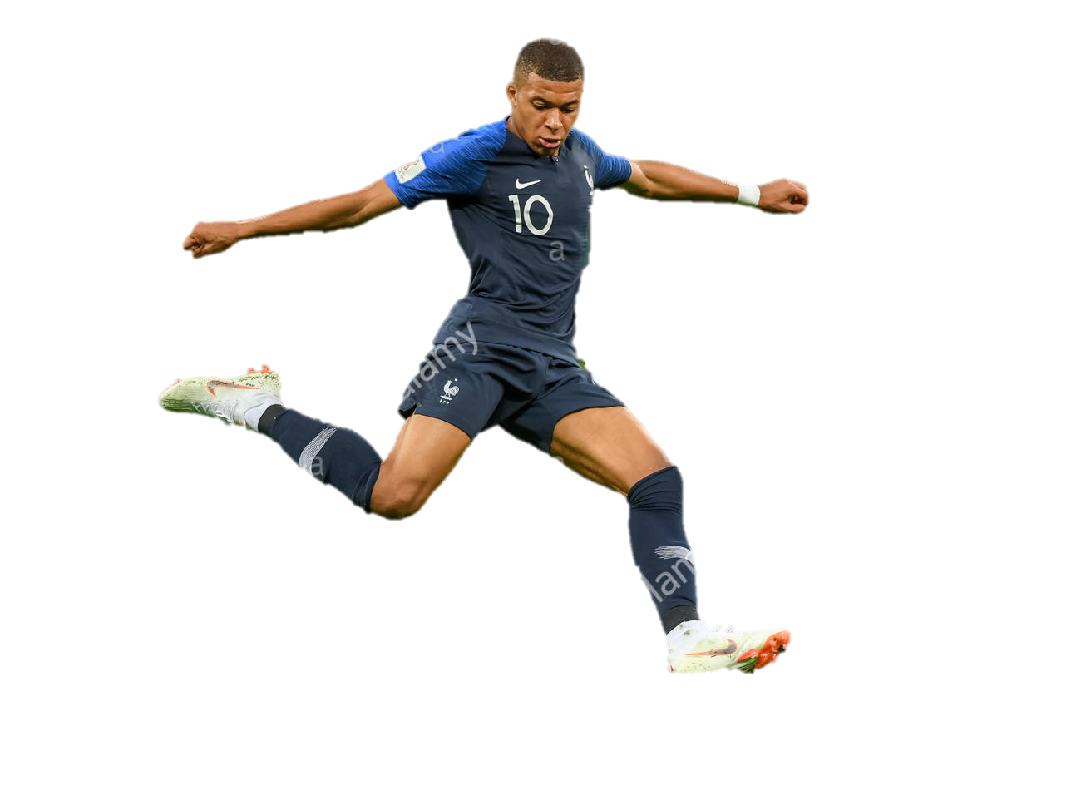
M₃
M₄
M₂
t₃=1.5s
M₅
t₄=2s
M₁
t₂=1s
t₅=2.5s
t₁=0,5s
M₆
M₀
t₆=3s
t₀=0s

Slide 7
M₃
M₄
M₂
t₃=1.5s
M₅
t₄=2s
M₁
t₂=1s
t₅=2.5s
t₁=0,5s
M₆
M₀
t₆=3s
t₀=0s

Slide 8
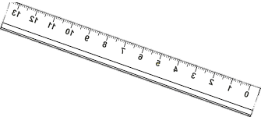
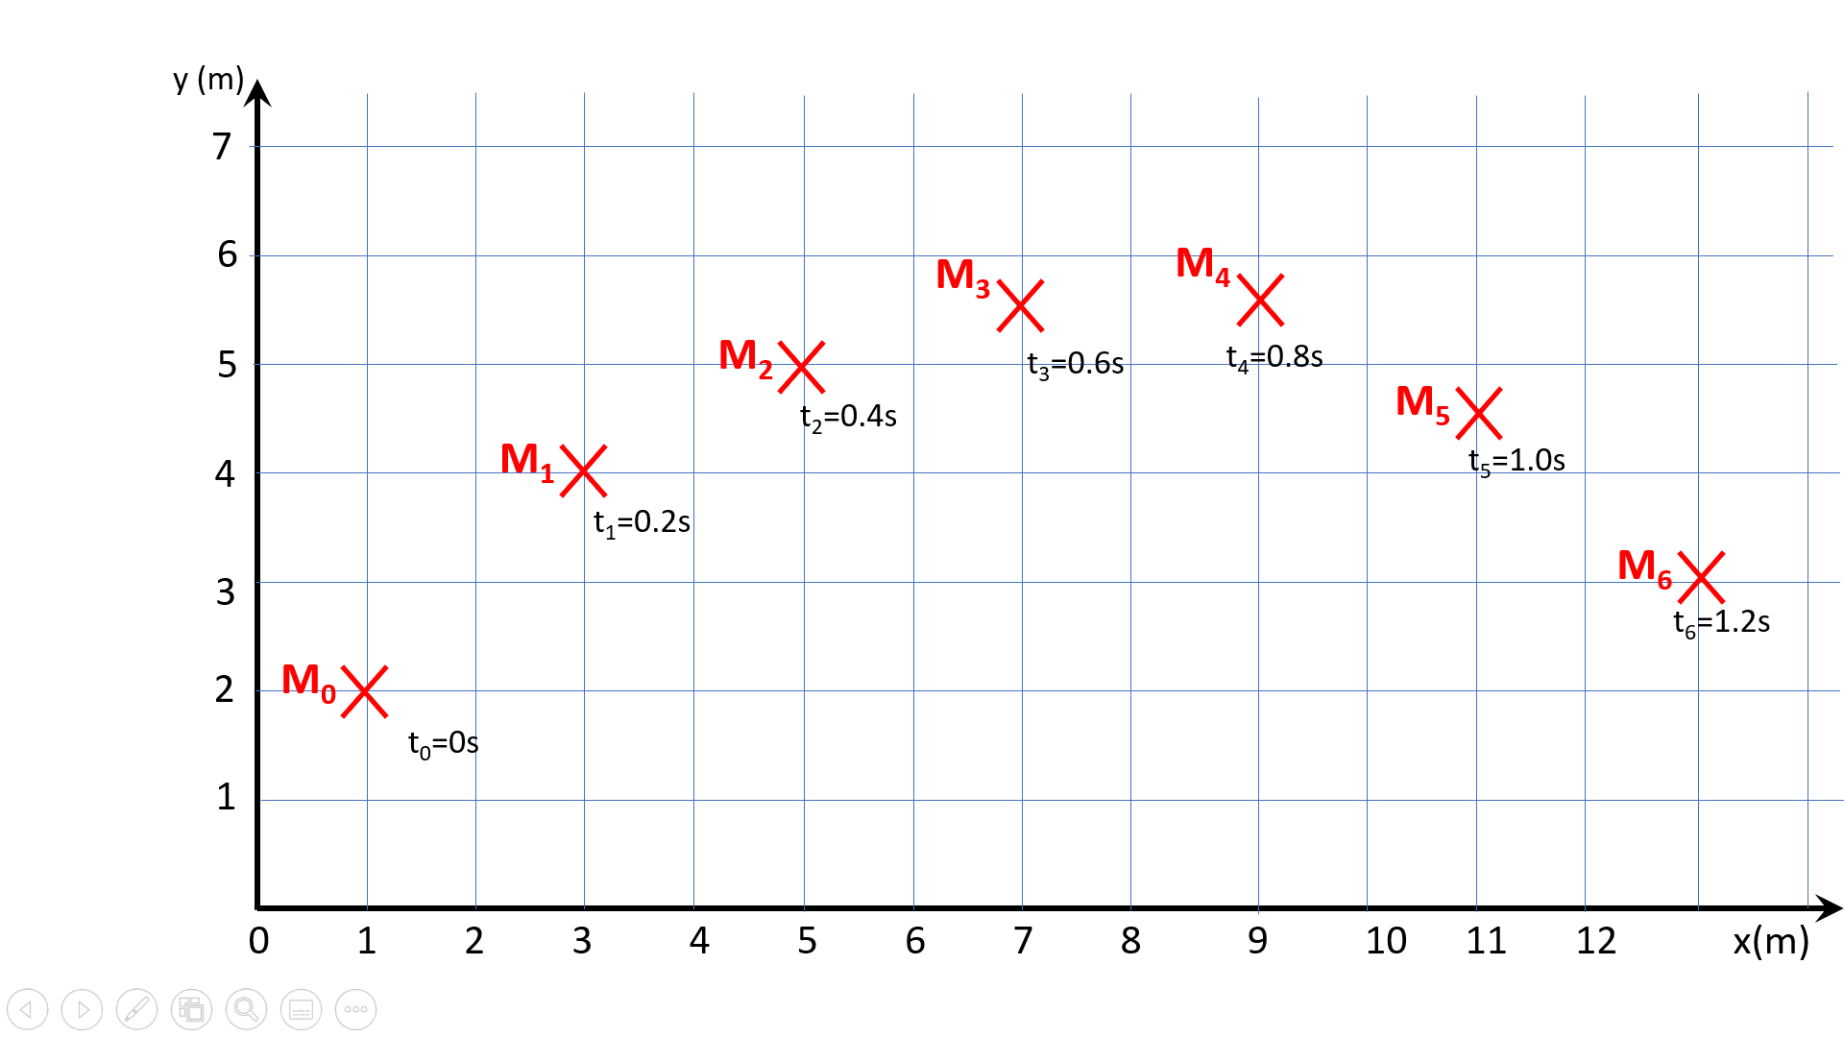
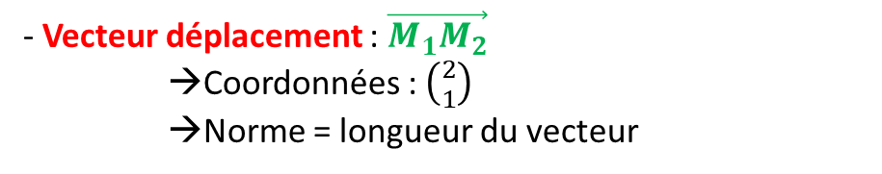
- Vecteur déplacement : $\vec{M_{1}M_{2}}$
→Coordonnées : $\left({2 \atop 1}\right)$
→Norme = longueur du vecteur
M₁M₂ = 2.2m

